Slide 1

Université Clermont Auvergne
École Universitaire de Physique et d'Ingénierie
Diplôme : Master Imagerie et Technologie pour la Médecine (TechMed)
Travail Encadré de Recherche
Présenté par : LEHARA Lyes
Thème : Bibliothèque de traitement d'images en C++
Dirigé par : Mme. PERY Emile
Année universitaire : 2024/2025

Slide 2
Introduction
Image et image numérique
Présentation de Projet et objectifs
Exercices C++
Namespace v1.0
PLAN
Implémentation des fonctions
Les résultats obtenus
Namespace v1.1
Namespace v2.0
Implémentation des traitements d’images
Conclusion et perspectives

Slide 3
Introduction
Contexte
Le traitement d’images, est un sous-domaine du traitement du signal, englobe l'ensemble des méthodes et techniques appliquées aux images et vidéos dans le but d'extraire des informations pertinentes ou d'améliorer leur perception visuelle.
Avant toute phase de traitement, un prétraitement est souvent requis pour optimiser la qualité des images, tel que éliminer le bruit, d'ajuster le contraste et de corriger le flou
Notre projet
Consiste à développer une bibliothèque C++ évolutive pour le traitement d'images.

Slide 4
Image et Image numérique

Slide 5
Présentation de Projet et objectifs

Slide 6
Exercices appliqués en C++

Slide 7
Namespace v1_0
Introduction
La version 1.0 utilise des fonctions de base pour travailler avec des images. Elle permet de créer des images blanches, des damiers ou encore des images sinusoïdales.
Elle peut aussi lire et enregistrer des fichiers d’image au format brut (. Raw), transformer des images de type à un autre et elle permet aussi d’appliquer des filtres de couleur à l’aide de fichier LUT

Slide 8
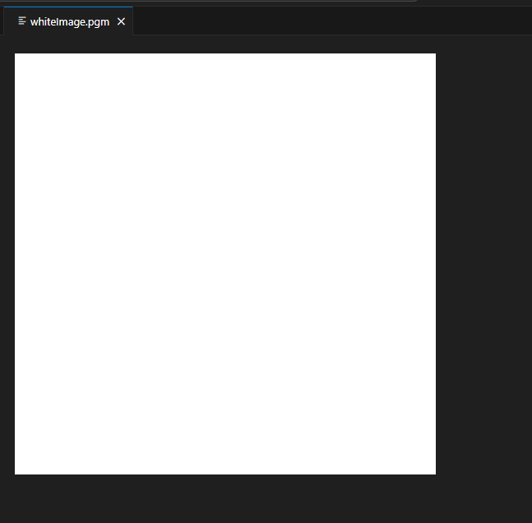


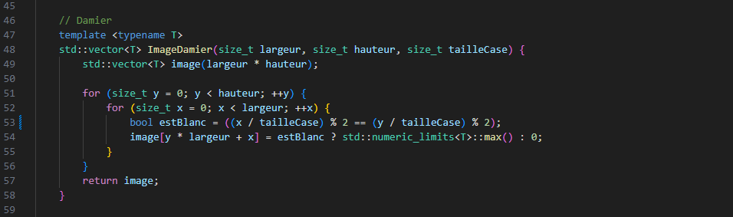
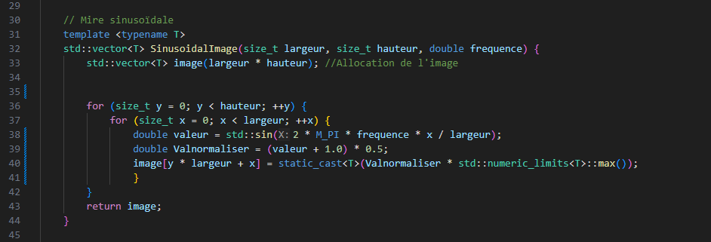
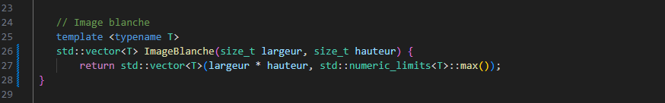
Namespace v1_0
Création des images particulières
Image Damier
Image Sinusoidale
Image Blanche

Slide 9
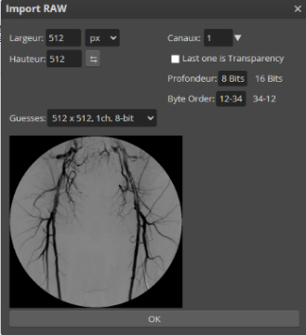
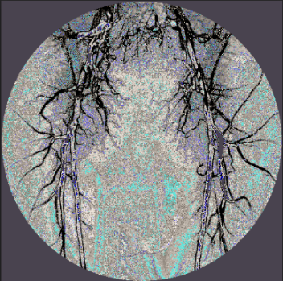
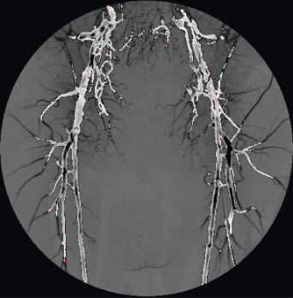
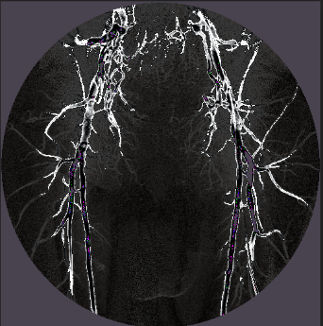
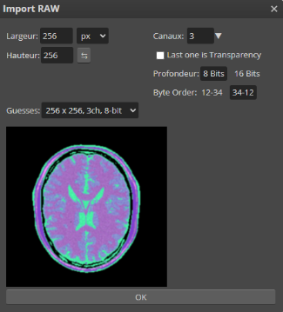
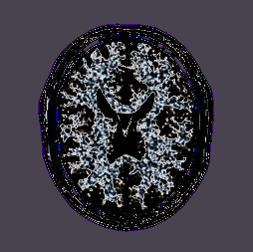
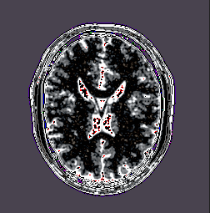
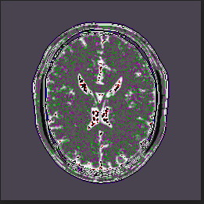
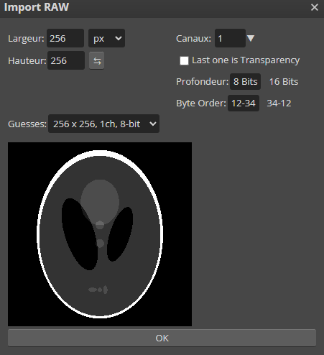

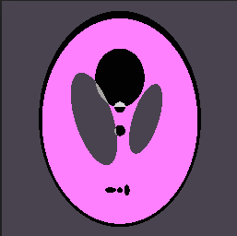
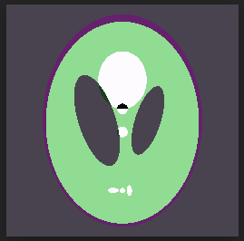
Tester des filtres LUT sur les différentes images
Les figures suivantes montrent le résultat obtenu après l’application des filtre LUT sur les différentes images

Slide 10
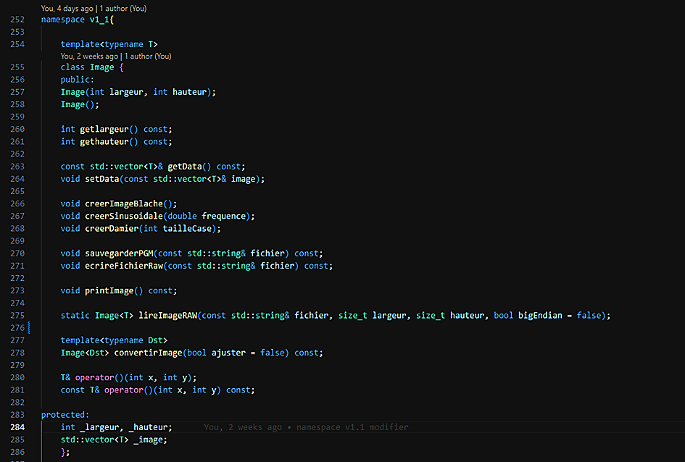
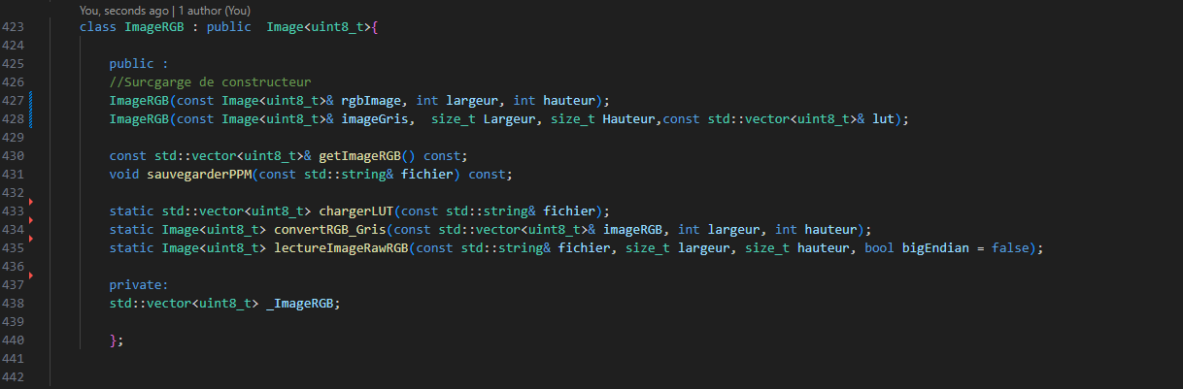
Namespace version 1.1
L’objectif du namespace v1_1 est de reprendre les mêmes fonctionnalités de v1_0 en adoptant une approche orientée objet
Dans cette version, deux classes principales sont définies :
Notes:
La class Image, qui gère les opérations de base (allocation d’image, création des images, lecture/écriture des fichier brut, conversion de type à un autre)
La class ImageRGB est une class dérivé de la class Image conçue pour gérer les images en couleurs RGB, elle prend une propriété _ImageRGB pour accéder aux données de pixels d’une image RGB. Elle inclut également des méthodes pour lire/écrire des fichiers PPM, charger une LUT binaire, convertir une image RGB en niveaux de gris.
Cette classe propose aussi une surcharge de constructeurs :
Une class est un modèle qui sert à créer des objets, elle regroupe des attributs et des fonctions dans une structure cohérente
Un constructeur est une méthode prends le même nom de la class qui est appelée automatiquement lorsqu’un objet est créé.

Slide 11
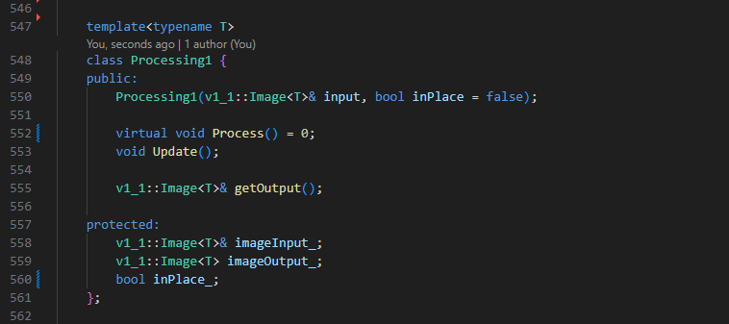
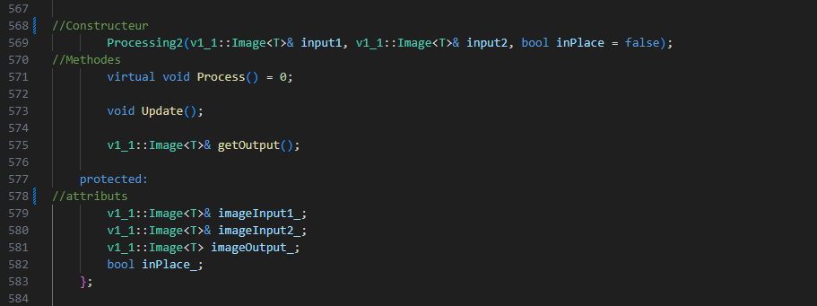
Namespace version 2.0
Cette dernière version de la bibliothèque contient les bases de traitement d’image tel que, l’addition des images, égalisation d’histogramme et le filtre convolution.
Processing2
Processing1
Notes:
Tout ces traitements sont représentés sous forme d’une class template. Ces classes héritent soit de la classe abstraite (class de base) Processing1, pour les traitements qui nécessitent une seule image en entrée, soit de la classe Processing2, pour les traitements qui nécessitent deux images en entrée

Slide 12
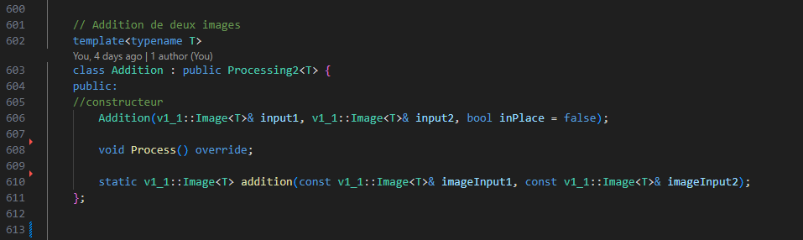
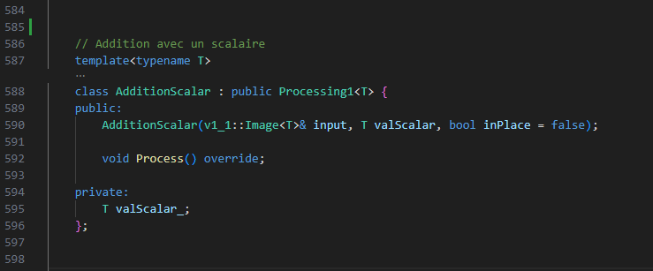
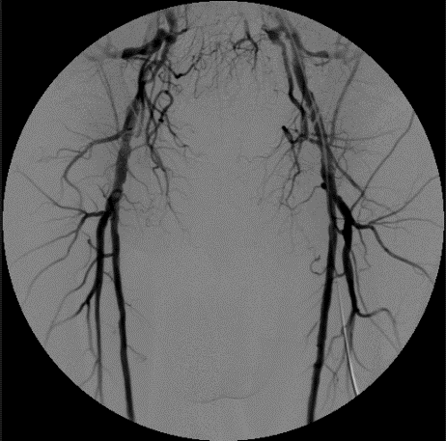
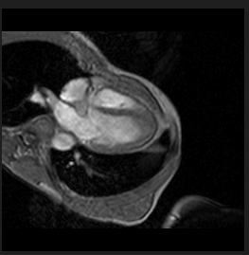
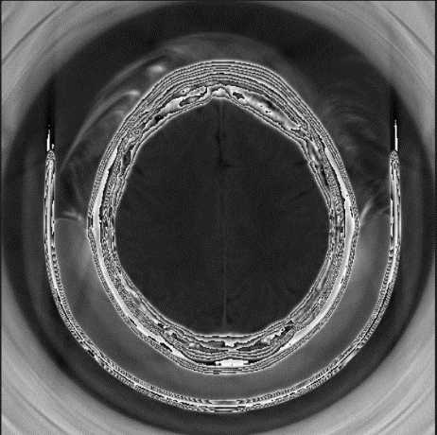
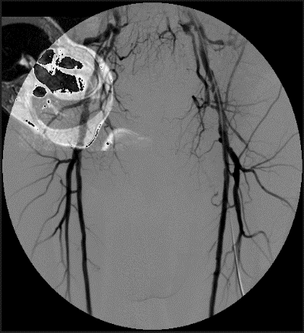
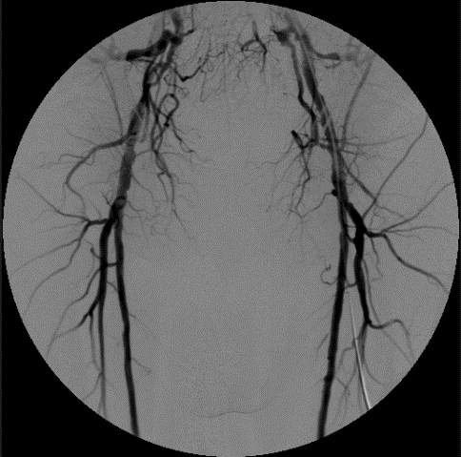
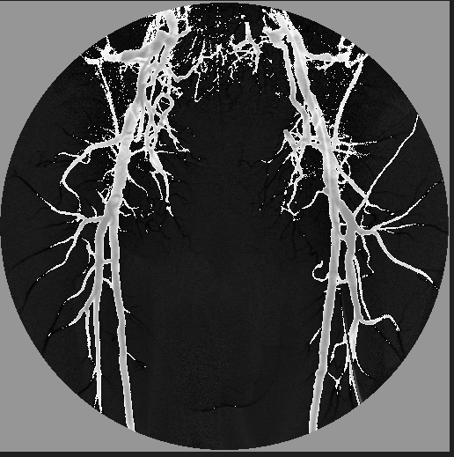
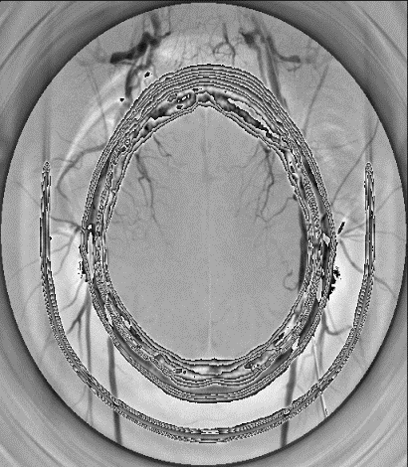
Namespace version 2.0
Addition de deux images
Égalisation d'histogramme
Filtrage par convolution
Si leurs dimensions sont différentes, l’image la plus petite est d’abord étendue par l’ajout des zéros (padding), pour correspondre à la taille de l’image la plus grande avant d’effectue l’addition.
Si les deux images ont les mêmes dimensions, l’addition se fait pixel par pixel, pour avoir une image du même format en sortie.
Addition d’une image avec un scalaire
Addition de deux images
Notes:
L’addition de deux images se fait comme suit :
Si leurs dimensions sont différentes, l’image la plus petite est d’abord étendue par l’ajout des zéros (padding), pour correspondre à la taille de l’image la plus grande avant d’effectue l’addition.

Slide 13
Namespace version 2.0
Addition de deux images
Égalisation d'histogramme
Filtrage par convolution
Notes:
Cette dernière version de la bibliothèque contient les bases de traitement d’image tel que, l’addition des images, égalisation d’histogramme et le filtre convolution.

Slide 14
Namespace version 2.0
Addition de deux images
Égalisation d'histogramme
Filtrage par convolution
Notes:
Cette dernière version de la bibliothèque contient les bases de traitement d’image tel que, l’addition des images, égalisation d’histogramme et le filtre convolution.

Slide 15
Conclusion

Slide 16
Merci pour votre attention

